Slide 1
Diagramme de cas d’utilisation

Slide 2
Schéma synoptique

Slide 3
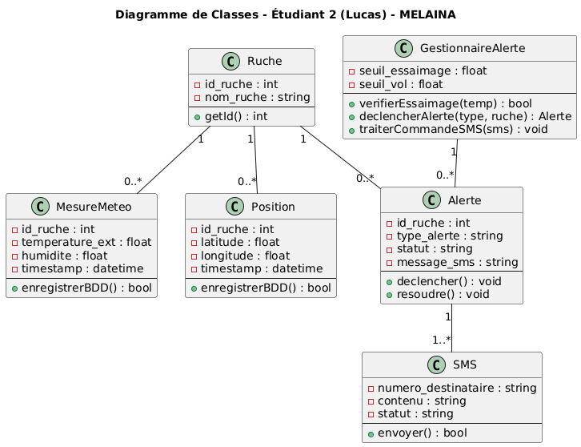
Diagramme de classe

Slide 5
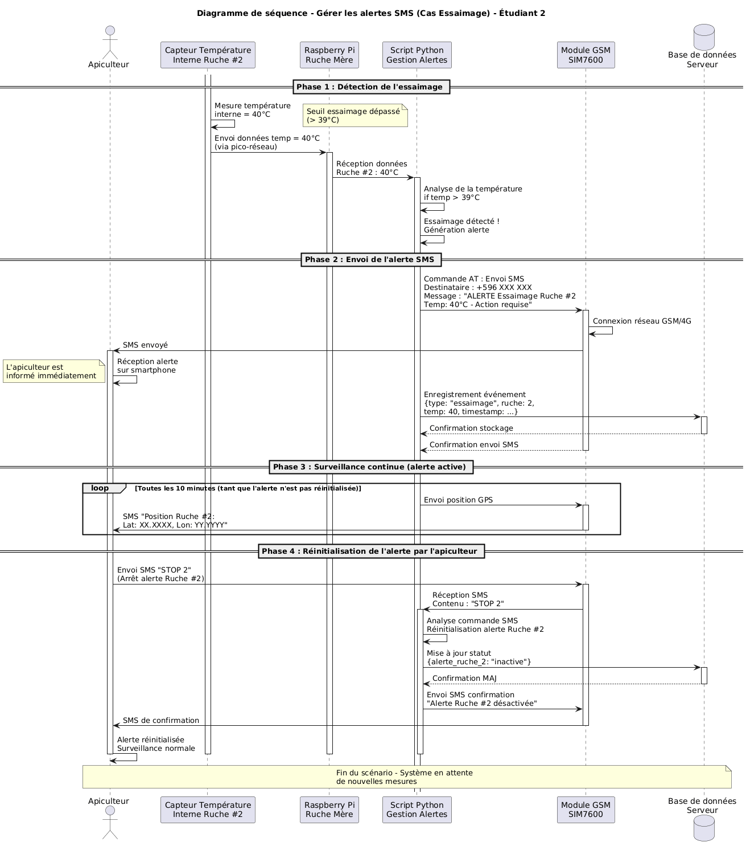
Diagramme de Séquence

Slide 6
Organigramme capteur de température

Slide 7
Organigramme capteur de température

